Slide 1

Mayvi Valdivia Huanca

Slide 2
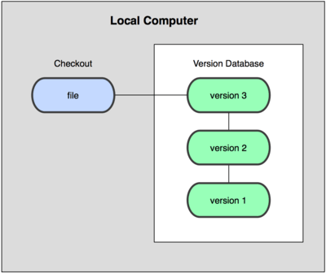
Versionamiento de código
Es lo que se hace al momento de estar desarrollando un software o una página web. Subir, actualizar el código en la nube o simplemente le editas cosas.
Versiones Locales: Base de datos en la que se llevaba registro de todos los cambios realizados sobre los archivos

Slide 3

Versionamiento de código
Versiones Centralizados: Estos sistemas tienen un único servidor que contiene todos los archivos versionados, y varios clientes que descargan los archivos desde ese lugar central.

Slide 4
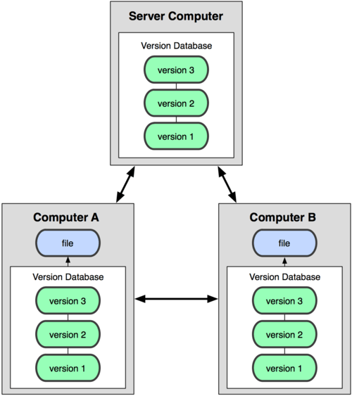
Versionamiento de código
Versiones Distribuidas: Los clientes no sólo descargan la última instantánea de los archivos: replican completamente el repositorio

Slide 5
Git
Git es un sistema de control de versiones.
Nos sirve para trabajar en equipo de una manera mucho más simple y óptima cuando estamos desarrollando software.
Con Git vamos a poder controlar todos los cambios que se hacen en nuestra aplicación y en nuestro código y vamos a tener control absoluto de todo lo que pasa en el código, pudiendo volver atrás en el tiempo, pudiendo abrir diferentes ramas de desarrollo, etc.

Slide 6
Comandos básicos de Git
Iniciar un repositorio vacío en unas carpeta específica.
git init
Añadir un archivo especifico.
git add “nombre_de_archivo”
Añadir todos los archivos del directorio
git add .
Confirmar los cambios realizados. El “mensaje” generalmente se usa para asociar al commit una breve descripción de los cambios realizados.
git commit –am “mensaje”

Slide 7
Comandos básicos de Git
Revertir el commit identificado por "hash_commit"
git revert “hash_commit"
Subir la rama(branch) “nombre_rama” al servidor remoto.
git push origin “nombre rama”
Mostrar el estado actual de la rama(branch), como los cambios que hay sin hacer commit.
git status

Slide 8
GitHub
GitHub es una plataforma de desarrollo colaborativo de software para alojar proyectos utilizando el sistema de control de versiones Git.
Uso de GitHub
GitHub aloja tu repositorio de código y te brinda herramientas muy útiles para el trabajo en equipo, dentro de un proyecto.
Además de eso, puedes contribuir a mejorar el software de los demás. Para poder alcanzar esta meta, GitHub provee de funcionalidades para hacer un fork y solicitar pulls.
Una vez realizadas las modificaciones puedes enviar un pull al dueño del proyecto. Éste podrá analizar los cambios que has realizado fácilmente, y si considera interesante tu contribución, adjuntarlo con el repositorio original.

Slide 9
Bibliografía
Git --fast-version-control (s.f.) .1 Empezando - Acerca del control de versiones. Recuperado de: https://git-scm.com/book/es/v1/Empezando-Acerca-del-control-de-versiones
Loo lees. (s.f) Qué es Git. Recuperado de: https://codigofacilito.com/articulos/que-es-git
Robles, V. (2019) ¿Qué es Git y para qué sirve? Recuperado de:https://victorroblesweb.es/2018/04/28/que-es-git-y-para-que-sirve/
Wikipedia, La enciclopedia libre(2019) Git. Recuperado de: https://es.wikipedia.org/w/index.php?title=Git&oldid=115198516.

